Slide 1
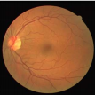
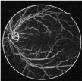
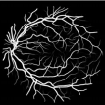










分割结果
S
$$Conv$$
$$1×1$$
C
$$64×512×512$$
C
$$128×256×256$$
C
$$256×64×64$$
GAP
邻接矩阵
激活函数
GC
$$512×64×64$$
$$512×64×64$$
基于边缘检测的双编码器
动态图卷积神经网络
双解码器

